Slide 1

11장
파이썬에서 데이터 분석과 시각화 활용하기
Notes:
20486A
02: Designing ASP.NET MVC 4 Web Applications

Slide 2
Module Overview
라이브러리 소개
필요한 라이브러리 추가 설치
pandas 사용
matplotlib과 seaborn 사용
gapmider 데이터셋 사용
Notes:
20486A
02: Designing ASP.NET MVC 4 Web Applications

Slide 3
Lesson 1: 라이브러리 소개
파이썬은 데이터 분석과 데이터 조사, 데이터 시각화에 자주 사용되는 R, MATLAB과 같은 언어나 도구와 비교해도 뒤지지 않는다.
파이썬을 사용하면 GUI, Web, 데이터사이언스, 머신러인, 딥러닝, IoT와 같이 다양한 분야로 확장될 수 있다.
Notes:
20486A
02: Designing ASP.NET MVC 4 Web Applications

Slide 4
Lesson 1: 라이브러리 소개
PyData Stack
PyData는 파이썬을 이용한 데이터 관리 및 분석 도구의 개발자와 사용자가 모인 커뮤니티이다. 아래의 도구를 통틀어 PyData Stack이라고 부르기도 한다.
사용자 인터페이스
(Jupyter)
데이터 분석(SciPy, NumPy, scikit-learn)
pandas
시각화
(matplotlib, Seaborn)
I/O
(PyTables, SQLAlchemy, redis)
빅데이터
(Blaze, PySpark)
Notes:
20486A
02: Designing ASP.NET MVC 4 Web Applications

Slide 5
Lesson 2: 필요한 라이브러리 설치
기존 개발 환경에 아래와 같이 추가 설치를 한다. 윈도우에서 커맨드 창을 오픈해서 아래와 같이 설치하면 된다.
pip install numpy
pip install scipy
pip install matplotlib
pip install pandas
pip install seaborn
pip install xlrd
pip install openpyxl
Notes:
20486A
02: Designing ASP.NET MVC 4 Web Applications

Slide 6
Lesson 2: 필요한 라이브러리 설치
NumPy: NumPy는 Numerical Python의 줄임말로 과학 계산용 파운데이션 패키지를 말한다.
빠르고 효율적인 다차원 배열 객체 ndarray
배열 원소를 다루거나 배열 간의 수학 계산을 수행하는 함수
디스크에서 배열 기반의 데이터를 읽고 쓸 수 있는 도구
pandas: pandas는 구조화된 데이터를 빠르고 쉬우면서도 다양한 형식으로 가공할 수 있는 풍부한 자료 구조와 함수를 제공한다.
pandas는 NumPy의 고성능 배열 계산 기능과 스프레드시트, SQL과 같은 RDB의 유연한 데이터 조작 기능을 조합해서 제공한다.
Notes:
20486A
02: Designing ASP.NET MVC 4 Web Applications

Slide 7
Lesson 2: 필요한 라이브러리 설치
matplotlib: matplotlib는 그래프나 2차원 데이터 시각화를
생성하는 유명한 파이썬 라이브러리이다.
출판물에 필요한 그래프를 만드는데 맞추어져 있고 Jupyter QtConsole, Notebook에 통합되어 있어 편리하게 데이터를 살펴보고 그래프를 만들 수 있다.
Jupyter QtConsole: QtConsole과 Notebook은 표준 과학계산용 파이썬 도구 모음에 포함된 컴포넌트이며 인터렉티브하고 강력한 생산적 환경을 제공한다.
Jupyter Notebook은 웹브라우져에 연결할 수 있는 매스메티카 스타일의 HTML 노트북 기능 제공
그래프를 즉시 그려볼 수 있는 Qt프레임워크 기반의 GUI콘솔
Notes:
20486A
02: Designing ASP.NET MVC 4 Web Applications

Slide 8
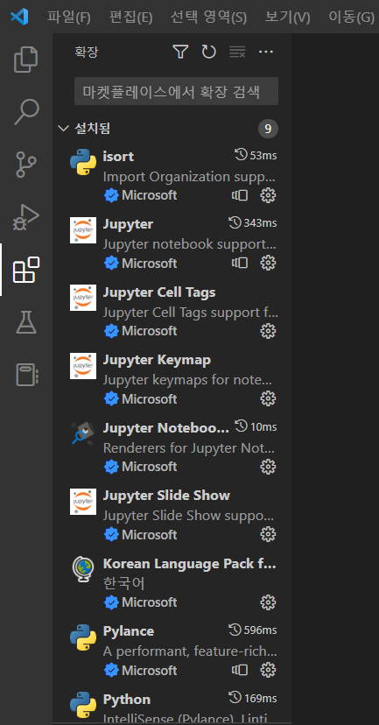
Lesson 2: 필요한 라이브러리 설치
개발툴로 사용하고 있는 Visual Studio Code에도 익스텐션을 통해 Pandas, matplotlib을 사용할 수 있도록 Jupyer를 설치하면 된다. 앞에서 미리 Python익스텐션이 설치될 때 자동으로 설치되었다.
추가로 ipykernel이 설치되면 주피터 노트북 환경을 Visual Studio Code에서 사용할 수 있다.
Notes:
20486A
02: Designing ASP.NET MVC 4 Web Applications

Slide 9
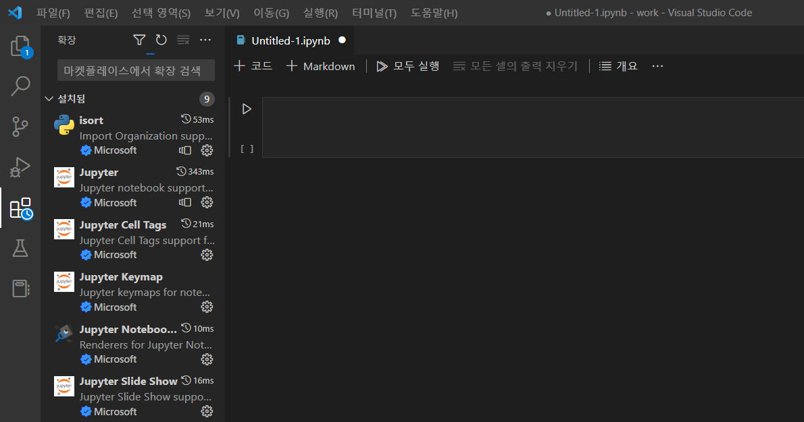
Lesson 2: 필요한 라이브러리 설치
Visual Studio Code의 보기 -> 명령 팔레트 -> Create New Jupyter Notebook을 클릭한다.
기존에 사용하던 Visual Studio Code와는 다른 개발 환경으로 만들어진다.
Notes:
20486A
02: Designing ASP.NET MVC 4 Web Applications

Slide 10
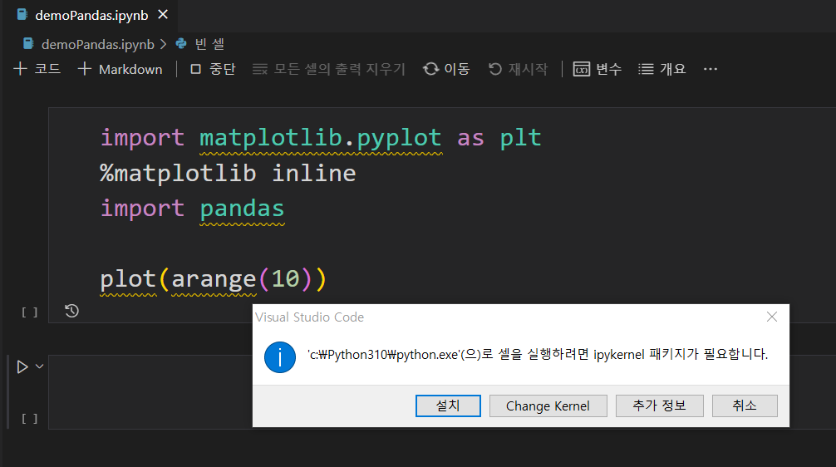
Lesson 2: 필요한 라이브러리 설치
첫번째 셀에 아래와 같이 입력하고 단축키로 shift + enter를 클릭하면 해당 셀을 실행하고 하단에 빈 셀을 추가해 준다.
추가로 설치되는 패키지가 필요해서 ipykernel을 설치한다. 설치를 클릭한다.
%matplotlib inline
import pandas plot(arange(10))
Notes:
20486A
02: Designing ASP.NET MVC 4 Web Applications

Slide 11
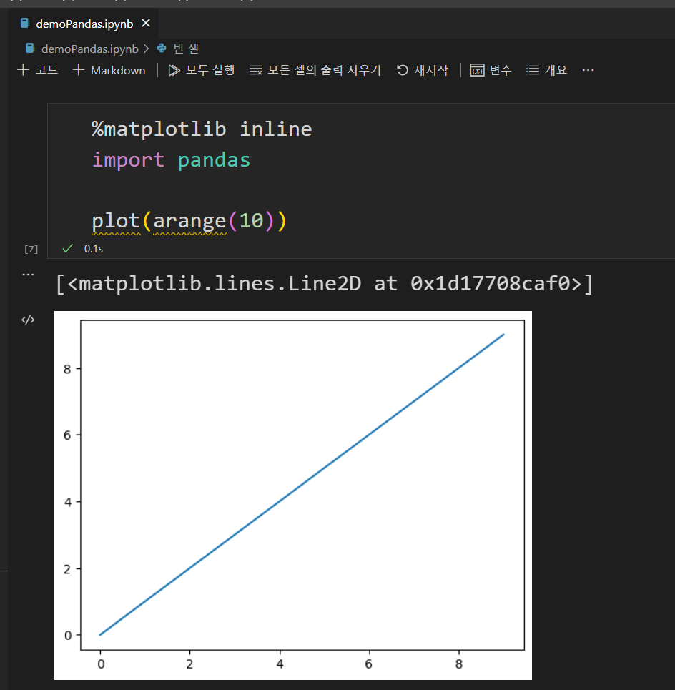
Lesson 2: 필요한 라이브러리 설치
설치가 잘되었으면 아래와 같이 라인 그래프가 출력된 것을 볼 수 있다.
Notes:
20486A
02: Designing ASP.NET MVC 4 Web Applications

Slide 12
Lesson 3: pandas 사용
데이터 수집: 웹에서 받기, 텍스트 파일 읽기, 데이터베이스
에서 가져오기(pandas에서 제공하는 함수들로 자료 수집)
가장 중요한 단계로 기초 데이터를 수집해서 필요하면 가공하는
작업을 수행해야 한다.
2. 데이터 분석: 그룹별로 묶어서 합계, 평균을 구하기(pandas의
그룹핑 기능을 사용)
상세 데이터가 아닌 집계된 데이터를 만들어야 한다.
3. 비주얼하게 표현: 하나의 차트로 결과를 출력하기(pandas,
matplotlib로 결과 만들기)
다양한 차트로 데이터를 해석할 수 있도록 시각화한다.
Notes:
20486A
02: Designing ASP.NET MVC 4 Web Applications

Slide 13
Lesson 3: pandas 사용
pandas에서 주로 사용하는 데이터 형식:
시리즈(Series): 1차원 데이터를 저장하는 구조. 하나의 컬럼 데이터라고 생각하면 된다.
데이터프레임(DataFrame): 2차원 데이터를 저장하는 구조로 시계열(날짜 시간 기반) 데이터를 저장할 경우 사용한다.
시리즈
데이터프레임
제품명
아이폰
안드로이드
윈도우
아이디 | 제품명 | 가격
1 | 아이폰 | 890000
2 | 안드로이드 | 990000
3 | 윈도우폰 | 450000
Notes:
20486A
02: Designing ASP.NET MVC 4 Web Applications

Slide 14
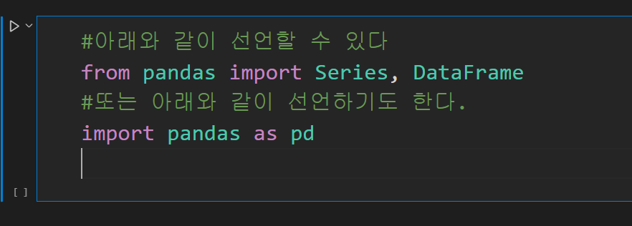
Lesson 3: pandas 사용
개발자에 따라서 판다스를 선언하는 방식이 다를 수 있다.
아래와 같은 2가지 방식중에 하나를 사용하면 된다.
Notes:
20486A
02: Designing ASP.NET MVC 4 Web Applications

Slide 15
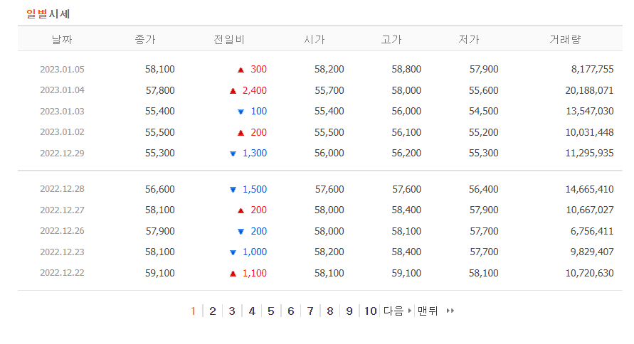
Lesson 3: pandas 사용
데이터 구조를 살펴보기 위해서 네이버에서 증권->삼성전자->일별 시세를 클릭한다.
이렇게 되어 있는 2차원배열(행열) 데이터를 파이썬의 기본형식만으로 처리하기가 어렵다.
Notes:
20486A
02: Designing ASP.NET MVC 4 Web Applications

Slide 16
Lesson 3: pandas 사용
Pandas패키지의 DataFrame클래스가 바로 이런 형태의 데이터를 효과적으로 표현할 수 있는 데이터 구조이다. 아래의 그림에는 각 일자별로 일별 종가, 시가, 고가, 저가, 거래량이 있다. 엑셀로 시트를 작성해서 보는 행열 형태의 시계열데이터 구조와 동일하다.
Notes:
20486A
02: Designing ASP.NET MVC 4 Web Applications

Slide 17
Lesson 3: pandas 사용
위와 같은 구조를 저장하려면 엑셀처럼 저장해야 한다. 각 일자별로 외국인 거래량, 지분율, 기관 거래량, 일별 주가, 개인 거래량이 있다. 키 이름을 주고 리스트를 저장한다. 아직은 숫자가 큰 의미가 없어서 입력하기 편한 숫자로 입력해 본다.
data = { 'foreigner’:[1, 2, 3, 4, 5, 6],
'sratio’:[10, 20, 30, 40, 50, 60],
'org’:[100, 200, 300, 400, 500, 600],
'sprice’:[1, 2, 3, 4, 5, 6],
'private’:[10, 20, 30, 40, 50, 60] }
Notes:
20486A
02: Designing ASP.NET MVC 4 Web Applications

Slide 18
Lesson 3: pandas 사용
data를 출력해 보면 아래와 같이 키에 리스트가 들어 있다. 파이썬의 내장 형식인 dict에 list를 담은 형태라고 할 수 있다.
data
Out[2]:
{'foreigner': [1, 2, 3, 4, 5, 6],
'org': [100, 200, 300, 400, 500, 600],
'private': [10, 20, 30, 40, 50, 60],
'sprice': [1, 2, 3, 4, 5, 6],
'sratio': [10, 20, 30, 40, 50, 60] }
Notes:
20486A
02: Designing ASP.NET MVC 4 Web Applications

Slide 19
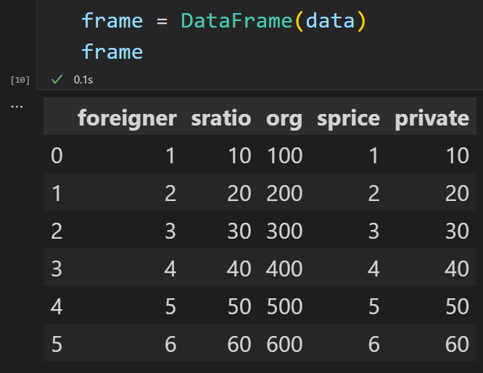
Lesson 3: pandas 사용
사전을 인자로 하여 DataFrame이라는 클래스 생성자를 다음과 같이 호출하면 DataFrame객체가 생성된다.
Notes:
20486A
02: Designing ASP.NET MVC 4 Web Applications

Slide 20
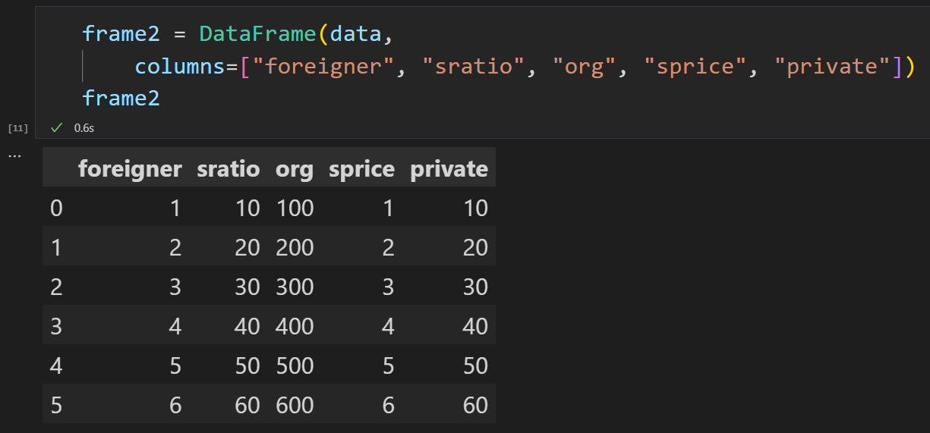
Lesson 3: pandas 사용
우리가 원하는 컬럼의 순서가 아니면 아래와 같이 변경할 수 있다.
내가 보고 싶은 순서를 columns 키워드 인자에 나열하면 된다. 여러 개의 값을 넘기는 경우 DataFrame클래스에서는 리스트([])에 담아서 넘기면 된다.
Notes:
20486A
02: Designing ASP.NET MVC 4 Web Applications

Slide 21
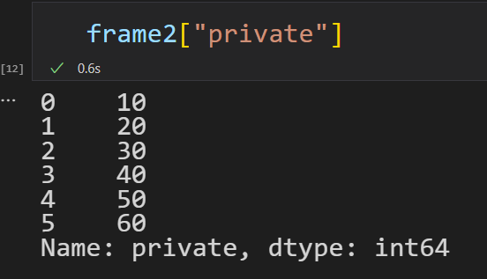
Lesson 3: pandas 사용
DataFrame의 컬럼은 Column의 이름을 통해서 쉽게 열 단위로 데이터에 접근할 수 있다.
특정 컬럼을 슬라이싱해서 사용할 수 있다. DataFrame클래스를 하나의 컬럼으로 슬라이싱하면 Series형식이 된다.
Notes:
20486A
02: Designing ASP.NET MVC 4 Web Applications

Slide 22
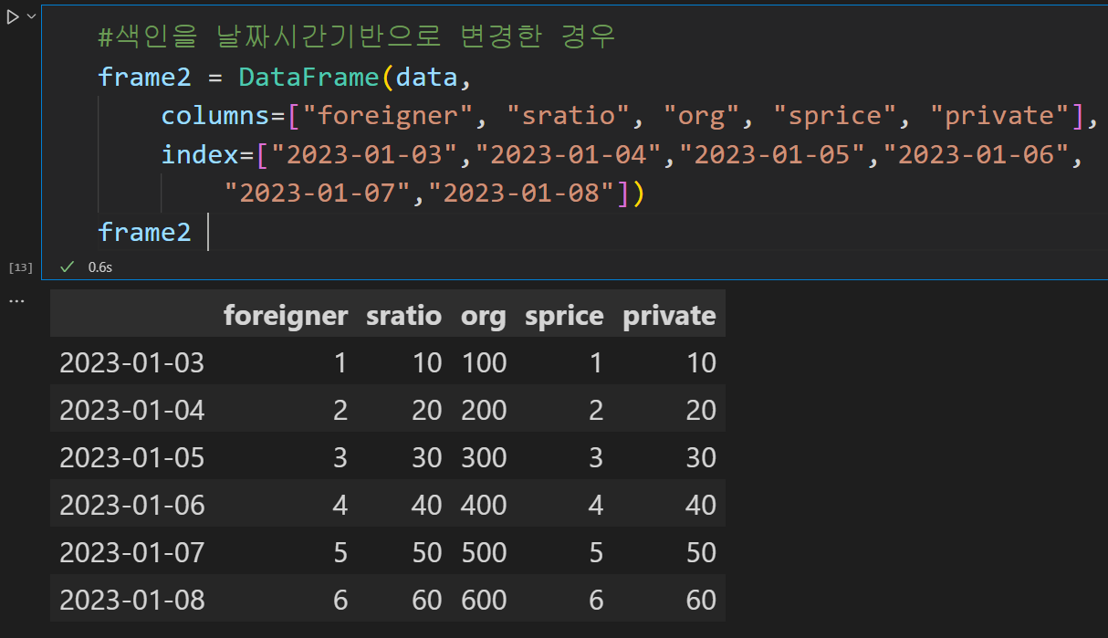
Lesson 3: pandas 사용
주식 데이터라면 색인(Index)를 날짜로 변경할 수 있다. index=[…]와 같이 날짜로 변경한다.
Notes:
20486A
02: Designing ASP.NET MVC 4 Web Applications

Slide 23
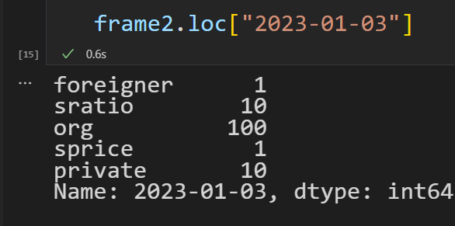
Lesson 3: pandas 사용
2차원의 데이터에서 행단위로 접근하는 것은 에러가 난다. 그래서 loc속성으로 접근해야 한다.
loc는 location의 약자로 색인을 변경한 경우 변경한 날짜를 지정하면 행(수평)데이터를 슬라이싱해서 수직형태로 보여준다.
Notes:
20486A
02: Designing ASP.NET MVC 4 Web Applications

Slide 24
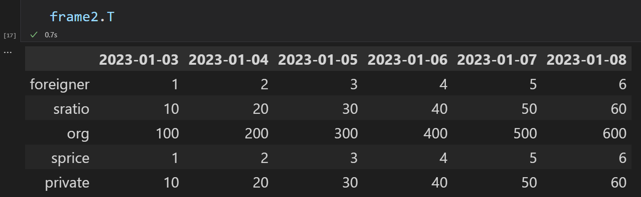
Lesson 3: pandas 사용
DataFrame을 이용하면 행과 열을 쉽게 바꿀 수 있다. 접근하는 관점이 변경되면 이렇게 행을 열로, 열을 행으로 변경할 수 있다.
Notes:
20486A
02: Designing ASP.NET MVC 4 Web Applications

Slide 25
Lesson 3: pandas 사용
Pandas로 파일을 읽어오는 몇가지 전역 함수들이 있다.
함수 | 설명
read_csv | 파일에서 구분된 데이터를 읽어온다. 데이터 구분자는 쉼표(,)를 기본으로 한다.
read_table | 파일, URL 또는 파일과 유사한 객체로부터 구분된 데이터를 읽어온다. 데이터 구분자는 탭(\t)를 기본으로 한다.
read_fwf | 고정폭 컬럼 형식에서 데이터를 읽어온다(구분자가 없는 데이터).
read_excel | 엑셀에 있는 데이터를 읽어온다.
Notes:
20486A
02: Designing ASP.NET MVC 4 Web Applications

Slide 26
Lesson 3: pandas 사용
csv파일을 읽어온다.
!type c:\work\ex1.csv
id, name, price, description
1, iphone, 890000, iphone 6s 7 8 x
2, android, 990000, samsung phone
3, winphone, 450000, microsoft winphone
import pandas as pd
df = pd.read_csv('c:\\work\\ex1.csv')
df
Out[13]:
id name price description
0 1 iphone 890000 iphone 6s 7 8 x
1 2 android 990000 samsung phone
2 3 winphone 450000 microsoft winphone
Notes:
20486A
02: Designing ASP.NET MVC 4 Web Applications

Slide 27
Lesson 3: pandas 사용
컬럼이름을 부여하는 경우라면 아래와 같이 실행한다.
pd.read_csv('c:\work\ex2.csv', names=['id','name','price','description'])
Out[23]:
id name price description
0 1 iphone 890000 iphone 6s 7 8 x
1 2 android 990000 samsung phone
2 3 winphone 450000 microsoft winphone
Notes:
20486A
02: Designing ASP.NET MVC 4 Web Applications

Slide 28
Lesson 3: pandas 사용
별도의 구분자가 없고 공백문자만 있는 경우라면 read_table()함수로 읽어서 처리
result = pd.read_table('c:\work\ex3.txt', sep='\s+')
result
Out[37]:
data1 data2 data3
0 1.2 2.3 1.3
1 0.1 1.5 2.5
2 3.1 3.2 3.3
Notes:
20486A
02: Designing ASP.NET MVC 4 Web Applications

Slide 29
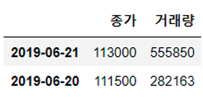
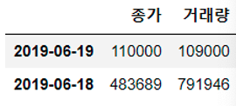
Lesson 3: pandas 사용
필요하면 데이터를 가공해야 한다. 조각 조각의 데이터를 연결하고 합치고 자르는 작업들이 필요하다.
데이터프레임을 위/아래로 이어 붙여본다. 두 개의 데이터프레임의 컬럼을 기준으로 정렬한 후 위/아래로 붙여서 새로운 데이터프레임을 생성할 수 있다. 예를 들어 네이버 주식의 일봉 데이터가 처음 그림과 두번째 그림과 같이 두 개의 데이터프레임으로 분리되어 있을 때, 두 데이터프레임을 하나의 데이터프레임으로 병합해본다.

Slide 30
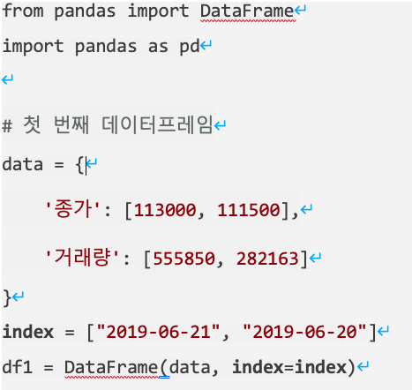
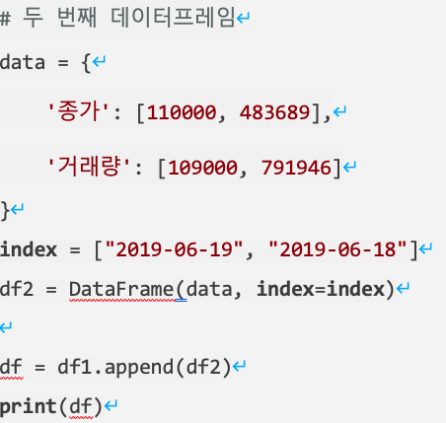
Lesson 3: pandas 사용
append 메서드는 기존 데이터프레임에 다른 데이터프레임을 추가할 수 있다.

Slide 31
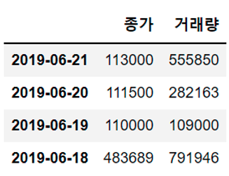
Lesson 3: pandas 사용
코드를 실행하면 그림과 같이 df1에 바인딩 된 데이터프레임에 df2가 추가된다. append 메서드는 데이터프레임 '끝'에 파라미터로 전달된 데이터프레임을 추가한다. append 메서드는 원본 데이터를 수정하는 것이 아니라 결과가 저장된 새로운 데이터프레임을 반환하는 것을 주의한다. 리턴을 받아서 저장하면 된다.

Slide 32

Lesson 3: pandas 사용
concat 함수를 사용해서 데이터프레임을 위/아래로 붙일 수도 있다. concat 함수는 여러 개의 데이터프레임을 리스트로 전달하면 모든 데이터프레임을 연결해서 그 결과를 데이터프레임으로 반환한다.
두 개의 데이터프레임을 위/아래로 연결할 때는 append 메서드를 사용하고 연결할 데이터프레임이 여러 개인 경우 concat 함수를 사용하면 편리하다.

Slide 33
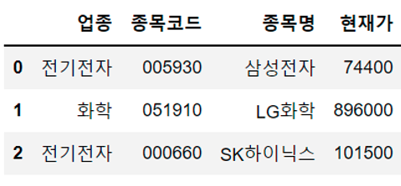
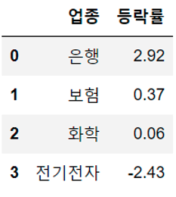
Merge사용하기
Lesson 3: pandas 사용
판다스의 merge는 데이터프레임을 ＇병합＇한다. concat가 단순히 두 데이터프레임을 이어 붙이는 연결이라면 merge는 특정 컬럼의 값을 기준으로 데이터를 병합한다. 병합의 개념을 예시를 통해서 확인해본다. 그림 1에는 세 종목에 대한 정보가 들어 있는 df1 데이터프레임이 있다. 그림 2에는 네 개의 업종에 대한 업종별 등락률이 저장된 df2 데이터프레임이 있다. 두 데이터프레임을 병합하는 데이터프레임을 만든다고 가정해 본다. 이러한 연산은 두 데이터프레임을 단순히 이어붙이는 concat이나 append로는 해결할 수 없다. df1에 전기전자 업종이 2개, df2에는 전기전자 업종이 1개 있다. 이때 두 데이터로 만들어 낼 수 있는 모든 조합은 2(=2x1)개이다. 이런 방식으로 데이터를 병합하는 것이 merge다.

Slide 34
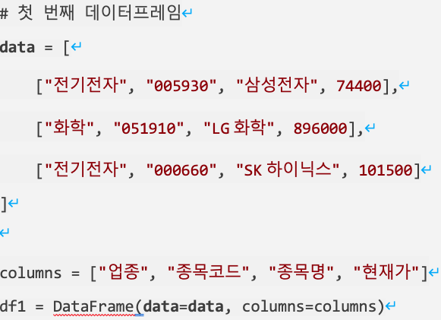
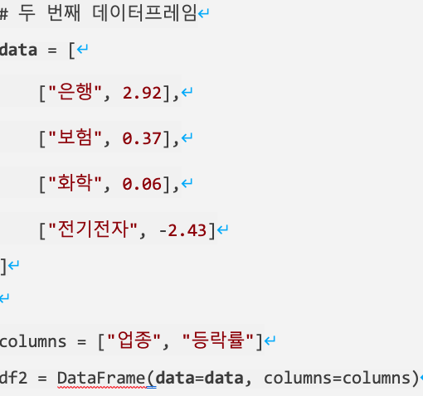
Lesson 3: pandas 사용
df1과 df2의 데이터프레임을 병합할 기준은 "업종" 컬럼이다. 판다스의 merge 함수는 두 데이터프레임을 합칠 기준값(컬럼명)을 on 파라미터에 지정할 수 있다. 합칠 두 개의 데이터프레임은 left와 right 파라미터에 각각 연결한다. 다음 코드를 실행하면 그림 1의 데이터프레임이 반환됩니다. df1의 "업종" 컬럼에는 전기전자/화학/전기전자가 차례로 들어 있다. df1에서 첫 번째 업종인 "전기전자"를 df2에서 찾아 등락률 -2.43과 연결한다. 두 번째 업종인 "화학"을 df2에서 찾아 0.06을 연결하며, 세 번째 업종 "전기전자"의 -2.43을 연결한다. 연결한 결과를 데이터프레임으로 반환한다.

Slide 35

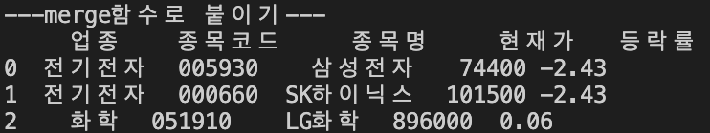
Lesson 3: pandas 사용

Slide 36
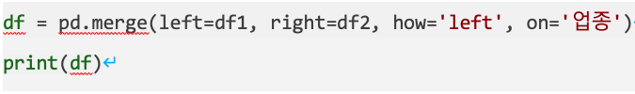
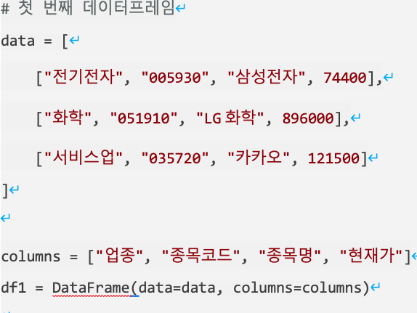
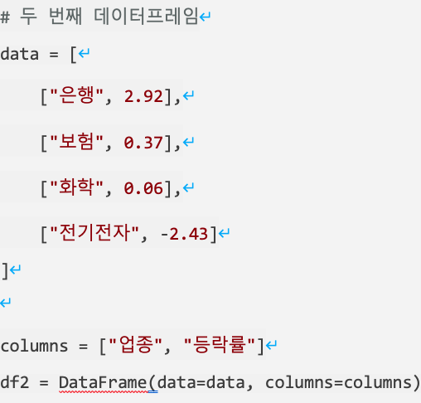
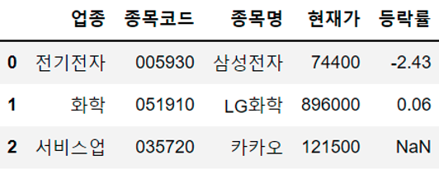
Lesson 3: pandas 사용
how 파라미터를 사용해서 합치는 방법을 지정할 수 있다. 'inner' 모드를 사용하면 df1과 df2의 교집합, 'outer' 모드를 사용하면 합집합으로 병합된다. 모드에 따른 동작은 concat에서 사용해 본 것처럼 일관성 있게 설계되어 있다. 추가로 merge에서 사용할 수 있는 left, right 옵션에 대해 알아본다. 추가 옵션에 사용할 데이터를 우선 정의한다. 이전 코드에서 df1의 데이터만 일부 변경했다.

Slide 37

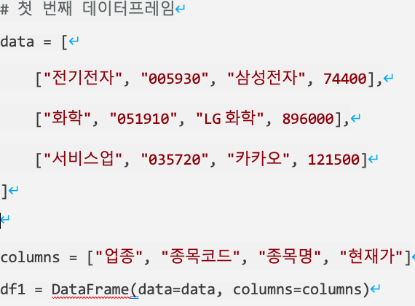

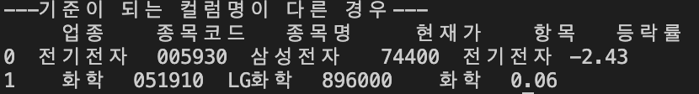
Lesson 3: pandas 사용
만약 두 데이터프레임의 컬럼이 다르다면 어떻게 해야 할까? 물론 컬럼의 이름을 변경하고 데이터프레임을 합칠 수 있지만, 코드의 양만 많아진다. 다음 예제와 함께 merge의 옵션을 사용해서 한 번에 문제를 해결해 본다. 이전 코드에서 두 번째 데이터프레임의 컬럼 이름만을 다르게 정의했다.

Slide 38
Lesson 3: pandas 사용
데이터 수집과 그룹 연산:
데이터 집합을 분류하고 각 그룹별로 집계나 변형 같은 어떤 함수를 적용하는 것은 데이터 분석 과정에서 매우 중요한 일이다. 데이터를 불러오고 취합해서 하나의 데이터 집합을 준비하고 나면 그룹 통계를 구하거나 가능하다면 피벗 테이블을 구해서 보고서를 만들거나 시각화하게 된다. Pandas는 데이터 집합을 자연스럽게 나누고 요약할 수 있는 groupby메서드와 같은 유연한 방법을 제공한다.
Notes:
20486A
02: Designing ASP.NET MVC 4 Web Applications

Slide 39
Lesson 3: pandas 사용
GroupBy:
분리(Split)–적용(Apply)–결합(Combine)
key
data
A | 0
A | 5
A | 10
A
B
C
A
B
C
A
B
C
0
5
10
5
10
15
10
15
20
sum
B | 5
B | 10
B | 15
A | 15
B | 30
C | 45
sum
C | 10
C | 15
C | 20
sum
Notes:
20486A
02: Designing ASP.NET MVC 4 Web Applications

Slide 40
Lesson 3: pandas 사용
먼저 DataFrame으로 표현되는 간단한 표 형식의 데이터가 있다.
df = DataFrame({'key1':['a','a','b','b','a'], 'key2':['one','two','one','two','one'], 'data1':np.random.randn(5), 'data2':np.random.randn(5)})
df
Out[93]:
data1 data2 key1 key2
0 -0.453679 -0.339330 a one
1 -0.157569 -1.699019 a two
2 1.288924 -0.333533 b one
3 -0.940346 0.641010 b two
4 -0.314883 -0.416655 a one
Notes:
20486A
02: Designing ASP.NET MVC 4 Web Applications

Slide 41
Lesson 3: pandas 사용
이 데이터를 key1으로 묶고 각 그룹에서 data1의 평균을 구한다. 여러가지 방법이 있지만 그중 하나는 data1에 대해 groupby 메서드를 호출하고 key1칼럼을 넘기는 것이다.
grouped = df.groupby(“key1”)[“data1”]
grouped
Out[98]: <pandas.core.groupby.SeriesGroupBy object at 0x0AB29930>
Notes:
20486A
02: Designing ASP.NET MVC 4 Web Applications

Slide 42
Lesson 3: pandas 사용
이 grouped변수는 groupby객체이다. 이 객체는 그룹 연산을 위해 필요한 모든 정보를 가지고 있기 때문에 각 그룹에 어떤 연산을 적용할 수 있게 해준다. 평균값을 구하려면 mean()메서드를 사용하면 된다.
grouped.mean()
Out[99]:
key1
a -0.308710
b 0.174289
Name: data1, dtype: float64
Notes:
20486A
02: Designing ASP.NET MVC 4 Web Applications

Slide 43
Lesson 4: mathplotlib 사용
matplotlib:
matplotlib는 주로 2D 도표를 위한 데스크탑 패키지로 출판물 수준의 도표를 만들 수 있도록 설계되었다. 2002년 존 헌터는 파이썬에서 MATLAB과 유사한 인터페이스를 지원하고자 matplotlib프로젝트를 시작했다.
그 후로 다른 많은 개발자들이 수년간 협력해서 Jupyter qtconsole, notebook과 matplotlib를 통합해서 과학계산 컴퓨팅을 위한 다양한 기능을 겸비한 생산적인 환경을 구축했다. Jupyter qtconsole에서 GUI툴킷과 함께 matplotlib를 사용하면 도표의 확대와 회전과 같은 인터랙티브한 기능을 사용할 수 있다.
Notes:
20486A
02: Designing ASP.NET MVC 4 Web Applications

Slide 44
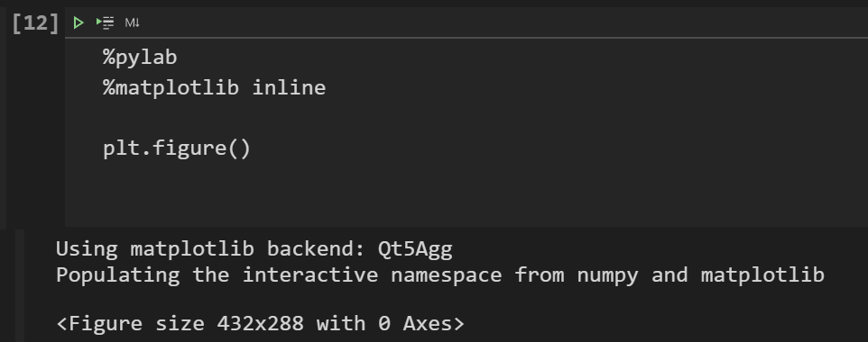
Lesson 4: mathplotlib 사용
matplotlib에서 그래프는 figure 객체 내에 존재한다. 그래프를 위한 새로운 figure는 plt.figure를 사용해서 생성할 수 있다.
Notes:
20486A
02: Designing ASP.NET MVC 4 Web Applications

Slide 45
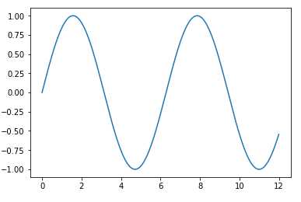
Lesson 4: mathplotlib 사용
import matplotlib.pyplot as plt
%matplotlib inline
import numpy as np
t = np.arange(0, 12, 0.01)
y = np.sin(t)
plt.figure(figsize=(10,6))
plt.plot(t, y)
Notes:
20486A
02: Designing ASP.NET MVC 4 Web Applications

Slide 46
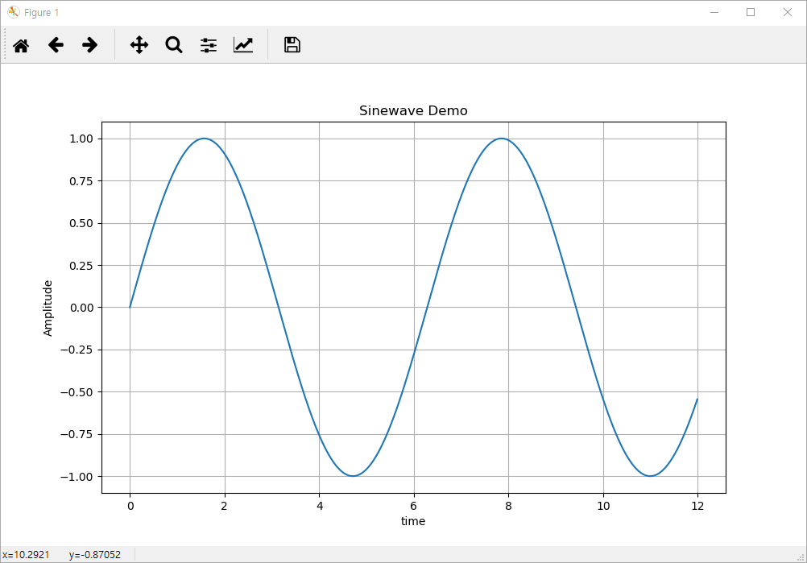
Lesson 4: mathplotlib 사용
plt.figure(figsize=(10,6))
plt.plot(t, y)
plt.grid()
plt.xlabel('time')
plt.ylabel('Amplitude')
plt.title('Sinewave Demo')
plt.show()
Notes:
20486A
02: Designing ASP.NET MVC 4 Web Applications

Slide 47
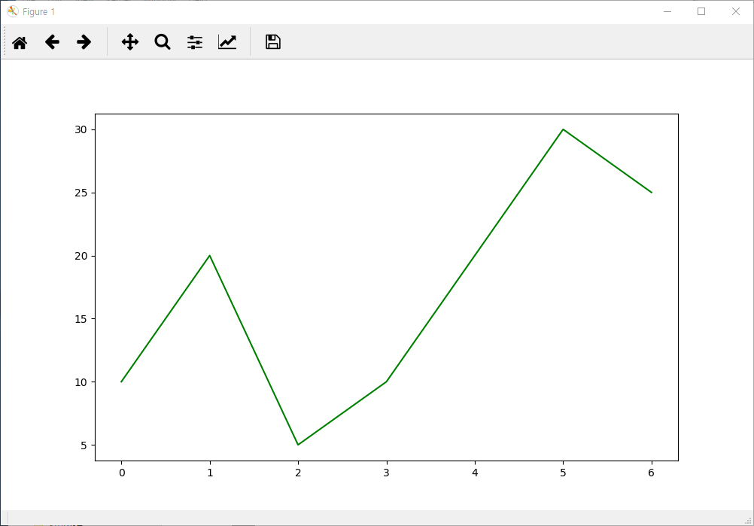
Lesson 4: mathplotlib 사용
plt.figure(figsize=(10,6))
t = [0, 1, 2, 3, 4, 5, 6]
y = [10, 20, 5, 10, 20, 30, 25]
plt.figure(figsize=(10,6))
plt.plot(t, y, color='green’)
plt.show()
Notes:
20486A
02: Designing ASP.NET MVC 4 Web Applications

Slide 48
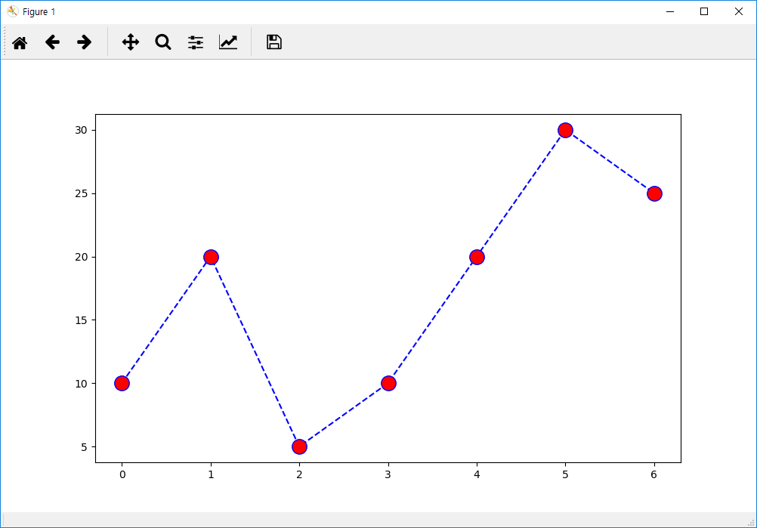
Lesson 4: mathplotlib 사용
plt.figure(figsize=(10,6))
plt.plot(t, y, color='blue', linestyle='dashed', marker='o', markerfacecolor='red', markersize=14)
plt.show()
Notes:
20486A
02: Designing ASP.NET MVC 4 Web Applications

Slide 49
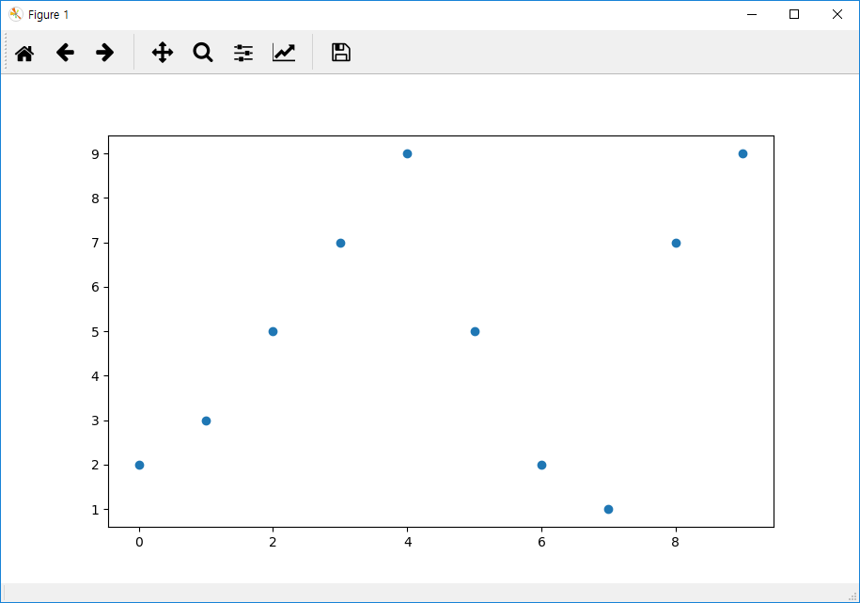
Lesson 4: mathplotlib 사용
t = np.array([0,1,2,3,4,5,6,7,8,9])
y = np.array([2,3,5,7,9,5,2,1,7,9])
plt.figure(figsize=(10,6))
plt.scatter(t,y)
plt.show()
Notes:
20486A
02: Designing ASP.NET MVC 4 Web Applications

Slide 50
Lesson 4: mathplotlib 사용
한글을 출력하려면 폰트를 먼저 변경해야 한다.
import platform
from matplotlib import font_manager, rc
plt.rcParams['axes.unicode_minus'] = False
if platform.system() == 'Darwin':
rc('font', family='AppleGothic')
elif platform.system() == 'Windows':
path = 'c:/Windows/Fonts/malgun.ttf'
font_name = font_manager.FontProperties(fname=path).get_name()
rc('font', family=font_name)
else:
print('Unknown system')
Notes:
20486A
02: Designing ASP.NET MVC 4 Web Applications

Slide 51
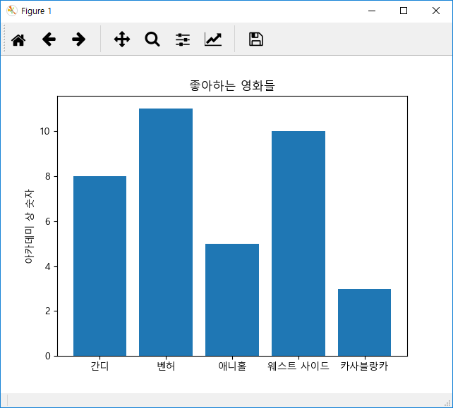
Lesson 4: mathplotlib 사용
movies = ["애니홀", "벤허", "카사블랑카", "간디", "웨스트 사이드"]
num_oscars = [5, 11, 3, 8, 10]
plt.bar(movies, num_oscars)
plt.bar(movies, num_oscars)
plt.ylabel("아카데미 상 숫자")
plt.title("좋아하는 영화들")
Notes:
20486A
02: Designing ASP.NET MVC 4 Web Applications

Slide 52
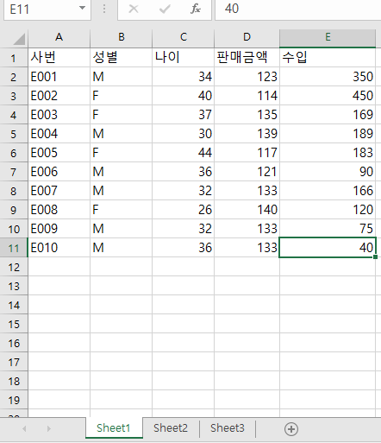
Lesson 4: mathplotlib 사용
엑셀 파일을 읽어서 바로 DataFrame으로 생성해 주는 read_excel()함수
import pandas as pd
dfExcel = pd.read_excel('c:\\work\\demo.xlsx', 'Sheet1')
Notes:
20486A
02: Designing ASP.NET MVC 4 Web Applications

Slide 53
Lesson 4: mathplotlib 사용
눈금, 라벨, 범례: pyplot인터페이스는 인터랙티브 사용에 맞추어 설계되었으며 xlim, xticks, xticklabels 같은 메서드로 이루어져 있다. 이런 메서드를 가지고 표의 범위를 지정하거나 눈금의 위치, 눈금의 이름을 각각 조절할 수 있다.
아무런 인자도 없이 호출하면 현재 설정되어 있는 매개변수의 값을 반환한다. plt.xlim()메서드는 현재 X축의 범위를 반환한다.
Notes:
20486A
02: Designing ASP.NET MVC 4 Web Applications

Slide 54
Lesson 4: mathplotlib 사용
x축의 눈금을 변경하기 가장 쉬운 방법은 set_xticks와 set_xticklabels메서드를 사용하는 것이다. set_xticks메서드는 전체 데이터 범위에 맞춰 눈금을 어디에 배치할지 지정한다. 기본적으로 이 위치에 눈금 이름이 들어간다. 하지만 다른 눈금 이름을 지정하고 싶다면 set_xticklabels를 사용해도 된다.
ticks = ax.set_xticks([0, 250, 500, 750, 1000])
labels = ax.set_xticklabels(['one','two','three','four','five'], rotation=30, fontsize='small')
Notes:
20486A
02: Designing ASP.NET MVC 4 Web Applications

Slide 55
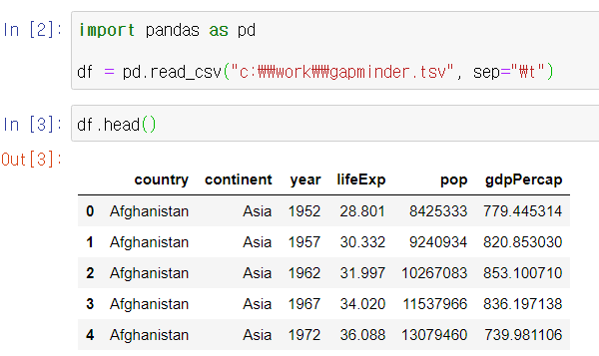
Lesson 5: gapminder 데이터셋 사용
판다스를 공부할 때 다양한 데이터세트로 연습을 할 수 있다.
갭마인더는 나라별, 대륙별 기대 수명과 인구수, GDP를
보여주는 데이터세트이다.
Notes:
20486A
02: Designing ASP.NET MVC 4 Web Applications

Slide 56
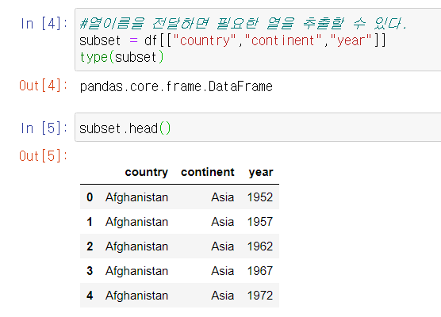
Lesson 5: gapminder 데이터셋 사용
필요한 컬럼만 추출할 수 있다.
Notes:
20486A
02: Designing ASP.NET MVC 4 Web Applications

Slide 57
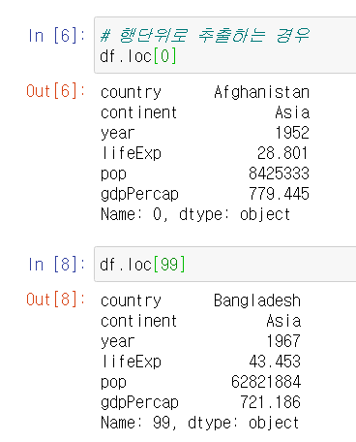
Lesson 5: gapminder 데이터셋 사용
행단위로 추출하는 것도 가능하다.
Notes:
20486A
02: Designing ASP.NET MVC 4 Web Applications

Slide 58
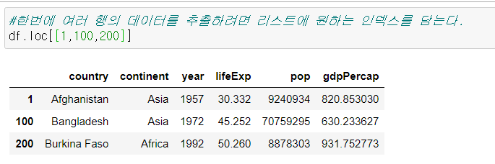
Lesson 5: gapminder 데이터셋 사용
한번에 여러 행의 데이터를 추출할 경우 리스트에
담으면 된다.
Notes:
20486A
02: Designing ASP.NET MVC 4 Web Applications

Slide 59
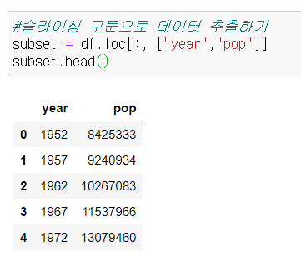
Lesson 5: gapminder 데이터셋 사용
슬라이싱 구문을 사용해서 필요한 행과 컬럼을 지정할
수 있다.
Notes:
20486A
02: Designing ASP.NET MVC 4 Web Applications

